Slide 1

ỦY BAN NHÂN DÂN QUẬN 11 TRƯỜNG MẦM NON PHƯỜNG 13
TẬP HUẤN
Quận 11, ngày 04 tháng 9 năm 2024
ỦY BAN NHÂN DÂN QUẬN 11 TRƯỜNG MẦM NON PHƯỜNG 14
BỆNH SỞI VÀ CÁCH PHÒNG TRÁNH

Slide 2


Slide 3
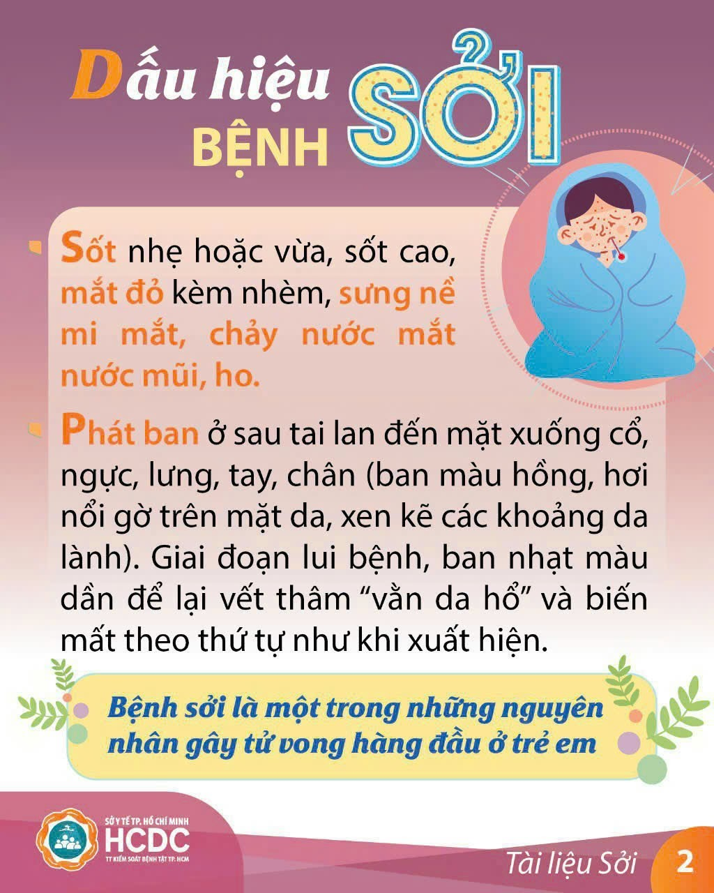

Slide 4


Slide 5
